Slide 1
AI Expert 프로그램 실습
7/10 Basic of CNN, Image Classification, Style Transfer

Slide 2
Overview
This tutorial is three-fold as follows:
Basics of CNN
Image Classification
Style Transfer
* 10 minutes break between each part.

Slide 3

Part 2. Image Classification
What is Image Classification ?

Slide 4
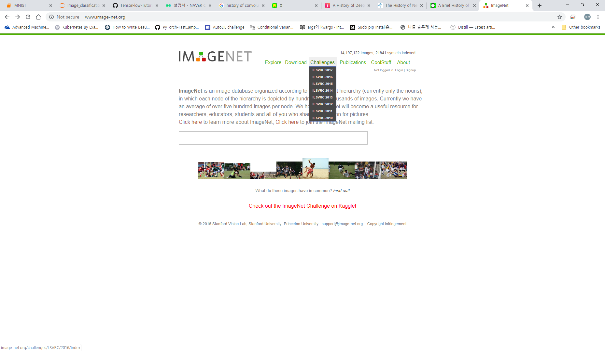
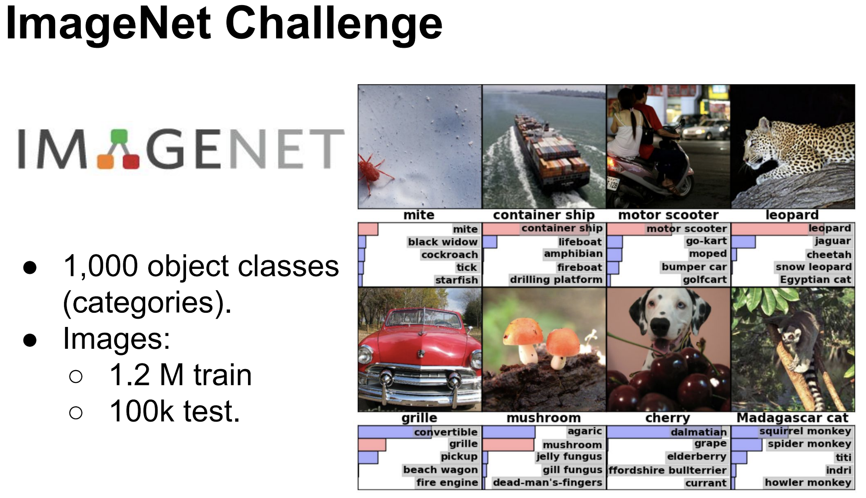
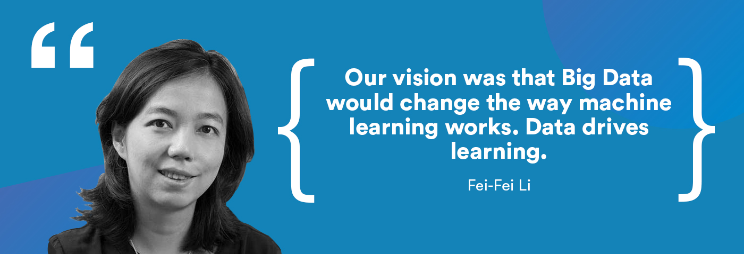
History of Neural Networks
Launch of ImageNet (2009) ILSVRC: ImageNet Large Scale Visual Recognition Competition
Notes:
- 실습 하기 전에 neural network, CNN 계열 중심으로 역사 살펴보기
스탠포드. 페이페이 교수. 인터넷에 존재하는 많은 이미지 모아서 ImageNet 데이터셋 만듬
1000개 클래스
학습 데이터셋은 백만개. 테스트 데이터셋은 십만개.
ImageNet은 ILSVRC 챌린지에서 사용하는 데이터. 챌린지를 열어 누가 컴퓨터 비젼 분야에서 제일 뛰어난 기술을 갖고 있는지를 겨룹니다. 매년 새로운 승자가 등장하고, 그렇게 등장한 기술들은 거의 대부분 반드시 사용해야만 하는 기술이 되곤 합니다. 아쉽게도 2017년을 마지막으로 챌린지는 끝났지만, 많은 새로운 모델들이 나오게 되는 계기.

Slide 5
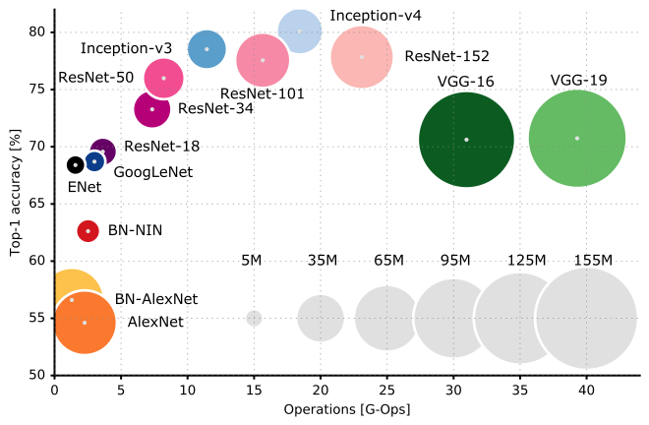
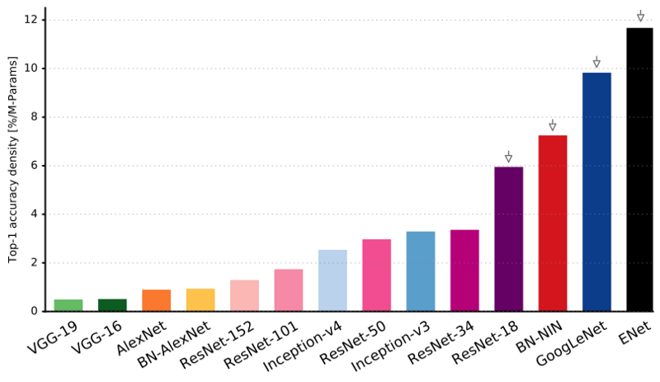
History of Neural Networks
Top-1 one-crop accuracy versus amount of operations required for a single forward pass
Notes:
- X 축은 3슬라이드에서 보았듯 인풋이 들어가 아웃풋을 내기까지 single forward에 필요한 operation 수
Y 축은 ImageNet classification에서 정확도
원의 네트워크 파라미터 수에 비례
왼쪽 그래프 보면 확인할 수 있는 것.
VGG의 경우 굉장히 많은 분야에서 사용, but 계산요구량과 파라미터수의 관점에서. 가장 expensive한 구조이다.
다른 모델구조의 경우, 가파른 직선을 형성하는 경향성.
이는 Inception Net과 ResNet의 발달로 끝에가서는 점점 평평해지는 것을 볼 수 있습니다.
이는 무조건 모델을 레이어를 많이가지고 파라미터수가 많도록 복잡하게 만드는 것이 좋은 것이 아니라, 효율성, 즉 비용도 중요함.
오른쪽 그래프.
VGG와 ENET을 비교해보면, 정확도는 비슷하지만 네트워크 파라미터 수 큰 차이.
그래서 Enet에 비해 효율성이 떨어짐.

Slide 6
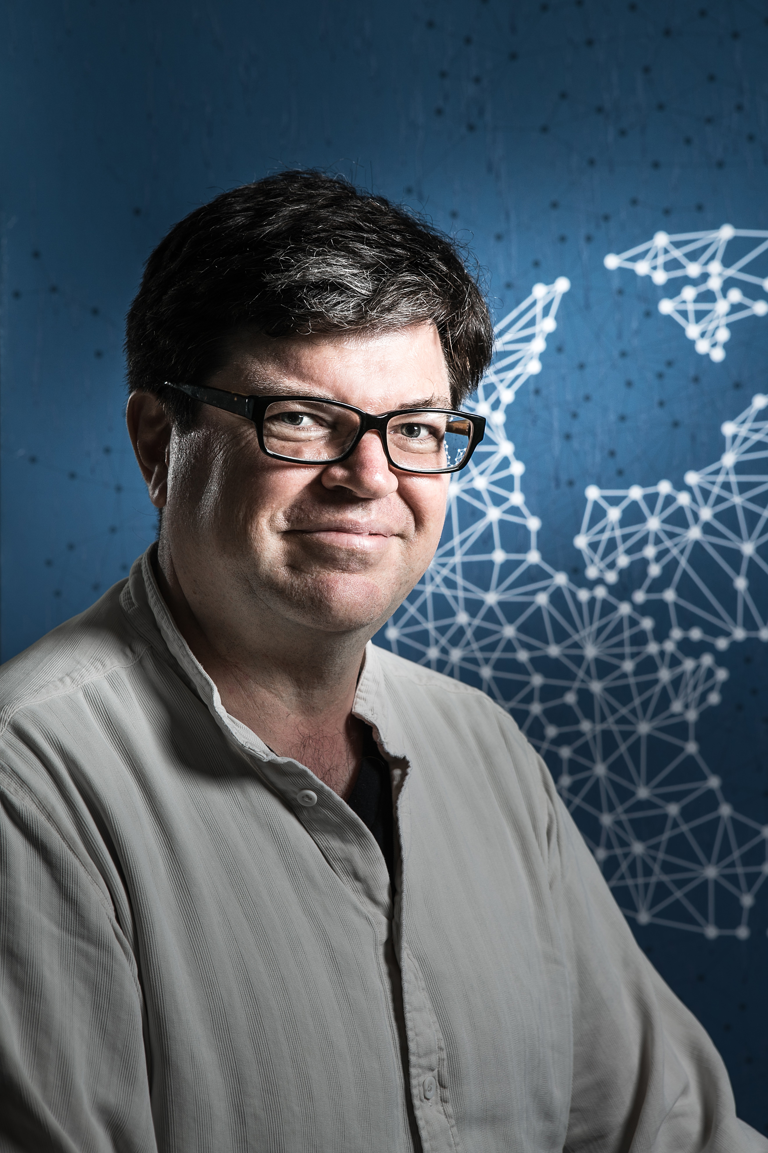

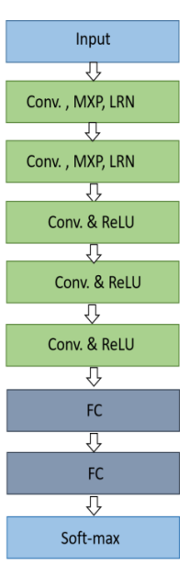
History of Neural Networks
LeNet (1998), LeNet5 (2010)
Notes:
한편 이러한 많은 모델이 나오게 된 배경에는 앞서 말했듯 이미지넷 챌린지가 있고.
그 중 처음으로 출발선을 끊은 것은 LeNet5.
Convolution을 포함한 LeNet은 90년대에 이미 제안된 알고리즘이지만, computing power와 memory가 충분하지 못해서 실제로 구현은 못 함.
근데 2010년에 구조는 동일하지만 네트워크 크기를 키운 LeNet5를 제안하고 이 모델이 당시 최신 기술보다 MNIST 데이터셋에 큰 차이로 정확도를 높여 주목 받음.
https://dataconomy.com/2017/04/history-neural-networks/
https://arxiv.org/ftp/arxiv/papers/1803/1803.01164.pdf
LeNet was proposed in the 1990s, limited computation capability and memory capacity made the algorithm difficult to implement until about 2010.
proposed CNNs with the back-propagation algorithm and experimented on handwritten digits dataset to achieve state-of-the-art accuracies.
2 convolution (conv) layers, 2 sub-sampling layers, 2 fully connected layers, and an output layer with Gaussian connection.
The total number of weights and Multiply and Accumulates (MACs) are 431k and 2.3M respectively.

Slide 7
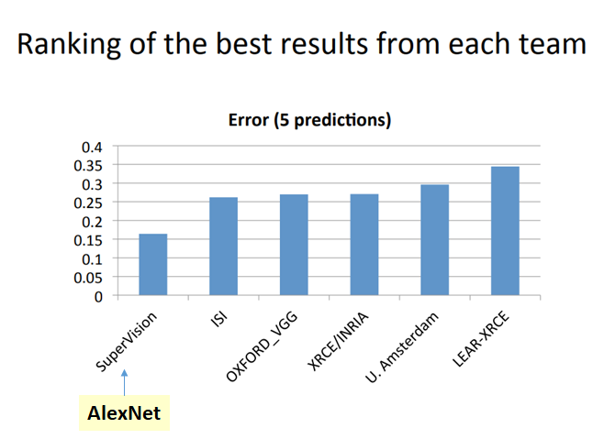
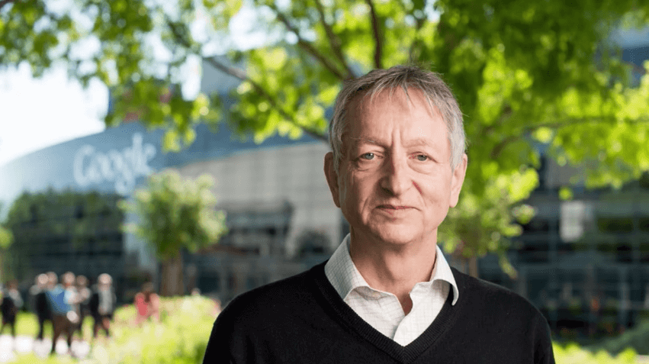
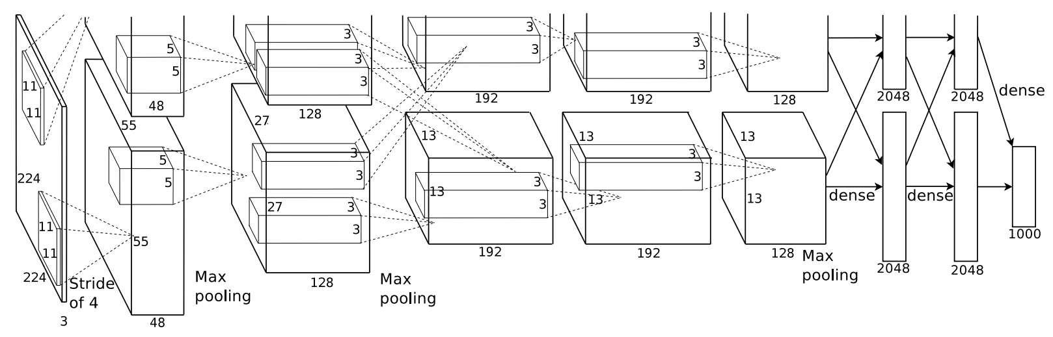
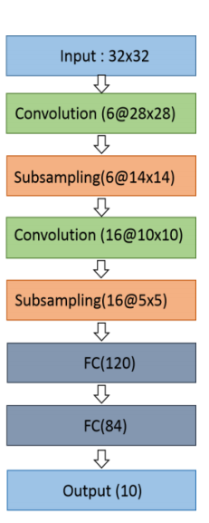
History of Neural Networks
AlexNet (2012)
Notes:
딥러닝이 처음으로 주목 받기 시작했던 때 2012년
이미지넷 챌린지에서 제프리힌튼의 AlexNet이 압도적인 큰 차이로 1등
AlexNet이 top 5 test error 기준 15.4%를 기록해 2위(26.2%)를 큰 폭으로 따돌리고 1위를 차지
다른 팀들 대부분 SVM 같은 전통적 머신 러닝 기법 사용
힌튼은 신경망 방식의 딥러닝 모델 기반.
현재 페이스북 수장인 얀 르쿤이 CNN을 제안했지만,
단순 손글씨 정도 학습에 그치고
해상도 높거나 복잡한 사진 성능 떨어짐.
그래서 SVM 같은 다른 머신러닝기법에 자리를 내어줌
그럼 alexnet은 기존의 lenet과 다르게 어떻게 성능 높일 수 있었는지 살펴보면

Slide 8
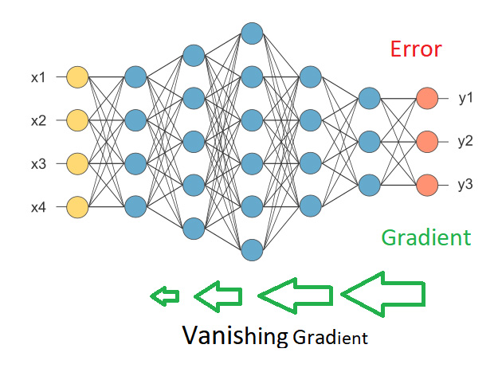
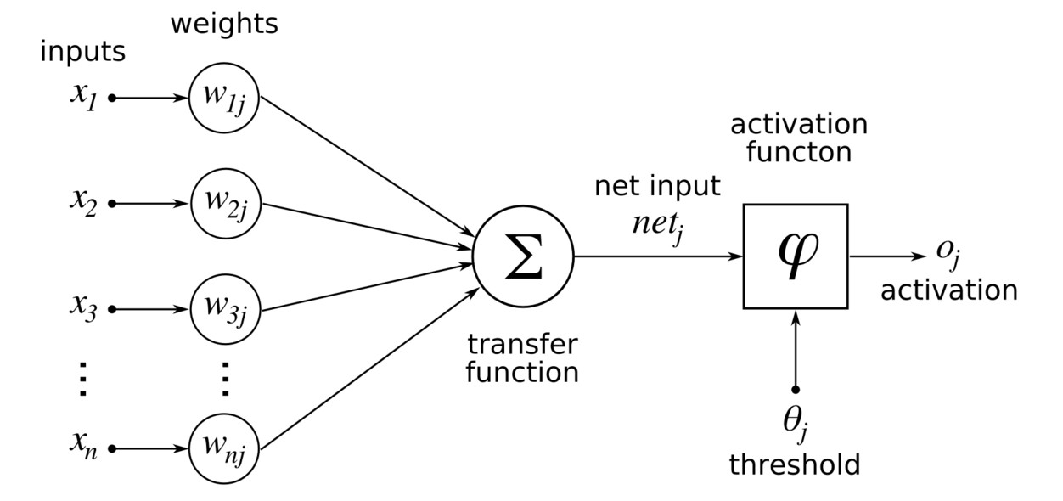
History of Neural Networks
AlexNet (2012)
Notes:
일반적인 머신러닝과 마찬가지로 뉴럴넷의 딜레마는 최적화와 일반화 사이의 균형
학습 데이터를 가장 잘 분류할 수 있도록 최적화하는 것이 중요
동시에 처음 보는 테스트셋에서 좋은 결과를 얻는 일반화 능력이 필요
보통 최적화가 잘 되면 일반화가 떨어지고, 일반화를 높이면 학습 시 최적화가 안됨
고차원의 이미지를 잘 분류하도록 최적화하려면 CNN을 여러 계층으로 붙여 딥러닝 같은 깊은 신경망을 구성해야 함.
하지만 이럴 경우 오차의 미분값인 그래디언트가 점점 사라지는 현상이 발생
이걸 그래디언트 소실, vanishing gradient라고 하고 이것 때문에 학습이 오래 걸리거나 아예 불가능해짐.
Vanishing gradient의 가장 큰 원인 중 하나는 시그모이드 같은 활성화 함수(activation function)라는 것이 연구를 통해 밝혀짐.
각 뉴런의 입력과 가중치의 곱을 모두 합하여 출력 신호로 변환하는 곳
뉴럴넷에서 활성화 함수가 없다면 입력과 가중치의 행렬 계산만 있어 선형 변환만 가능. 합니다. 가설 공간을 세부적으로 분류하기 위해서는 반드시 활성화 함수를 거쳐 비선형으로 바꿔야 합니다.

Slide 9
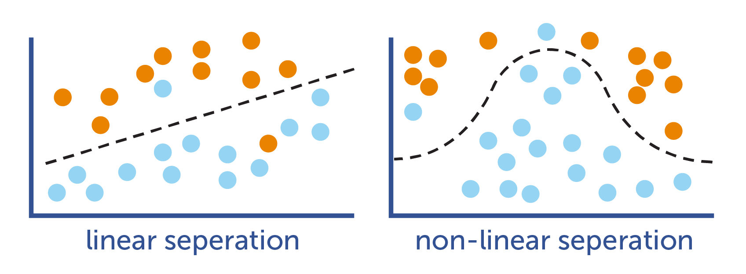
History of Neural Networks
AlexNet (2012)
Notes:
뉴럴넷에서 활성화 함수가 없다면 입력과 가중치의 행렬 계산만 있어 선형 변환만 가능. 합니다. 가설 공간을 세부적으로 분류하기 위해서는 반드시 활성화 함수를 거쳐 비선형으로 바꿔야 합니다.

Slide 10

History of Neural Networks
AlexNet (2012)
Notes:
시그모이드 함수는 가운데 부분만 변화가 있고 입력이 좌우로 커져도 항상 고정된 값이 나옴.
그래서 출력값이 높을 경우 활성화 함수를 거치면서 정보가 사라져 버리는 문제가 발생
AlexNet은 ReLU를 사용하여 이를 해결
아래 그림에서 보는 것처럼 입력이 커져도 그 변화를 그대로 출력에 반영
그래서 그래디언트를 최대한 보존하여 깊은 계층으로 전달할 수 있었습니다.

Slide 11
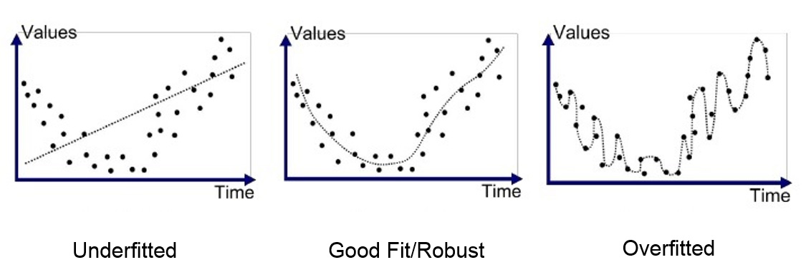
History of Neural Networks
AlexNet (2012)
Notes:
깊은 신경망의 두 번째 문제점은 과적합입니다.
ReLU로 그래디언트 소실을 막고 학습이 잘 되어도, 훈련 데이터에 너무 과도하게 맞춰져 테스트셋을 제대로 판단하지 못 함.
계층이 늘어나면 정보를 기억할 수 있는 가중치의 개수가 증가
만약 훈련 데이터의 양보다 가중치 공간이 더 크다면, 최악의 경우 모든 훈련 데이터를 하나하나씩 별도로 구분할 수도 있음

Slide 12
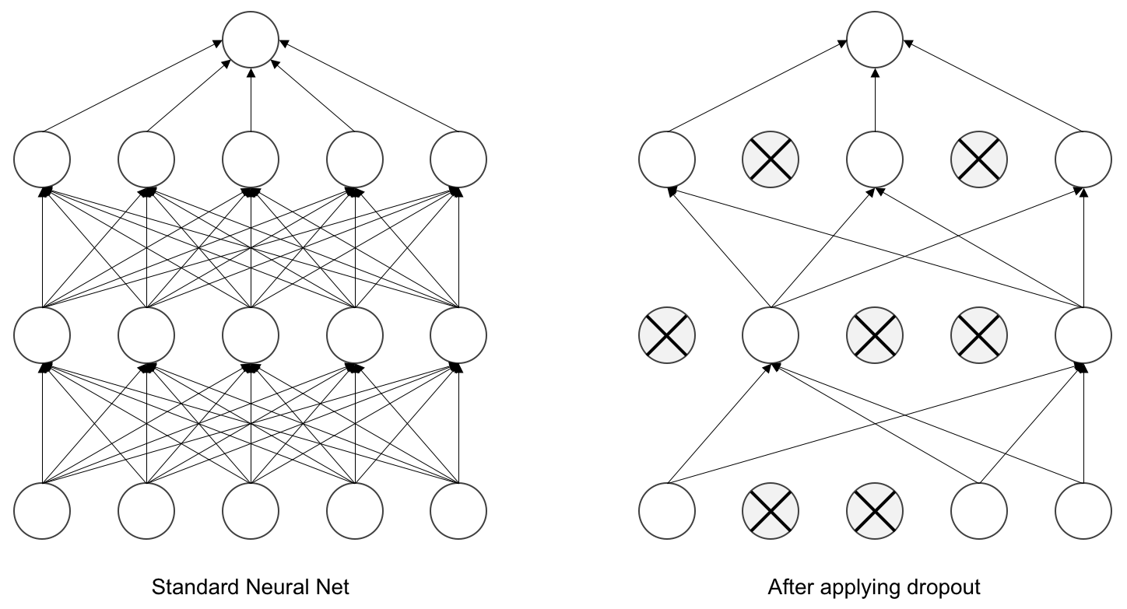
History of Neural Networks
AlexNet (2012)
Notes:
제프리 힌튼은 드롭아웃이란 기법으로 이 문제를 해결
학습 시에는 랜덤하게 신경망의 연결을 끊어버림
이렇게 하면 특정 노드에 의존하지 않아 일반화 능력이 향상
학습이 끝나고 실제 테스트를 할 때는 드롭아웃을 사용하지 않음.
ReLU와 드롭아웃 덕분에 신경망의 계층이 깊어져도 최적화와 일반화가 잘 되어서 수십만장의 사진도 정확하게 분류할 수 있습니다. 현재도 그래디언트 소실과 과대적합을 막기 위해 계속 새로운 기술이 개발되고 있습니다.

Slide 13
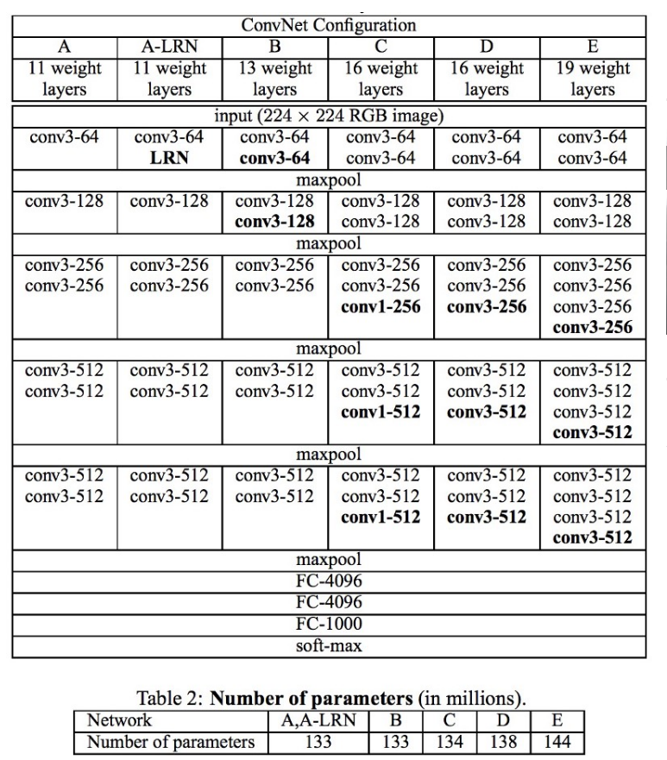
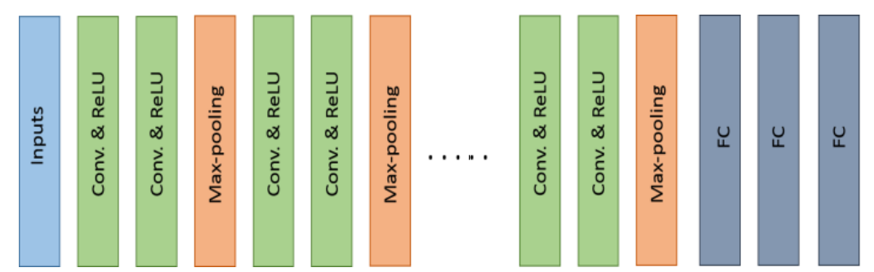
History of Neural Networks
VGGNet (2014)
Notes:
Convolution layer와 fully connected layer를 16/19층으로 더 깊게 만듬
Pooling layer를 두어 크기를 절반으로 줄이는 처리 추가.
VGG는 구성이 간단해서 이해/변형 쉬워 여러 분야 많이 응용됨.
VGGNet의 개발자들은 모델의 깊이가 성능에 얼마나 영향을 끼칠지에 집중하여 연구하였다고 논문에서 밝힘.
깊은 네트워크를 가지고 있지만, 뒤에 설명할 GoogLeNet과 비교하면, 구조가 매우 간단
VGGNet의 특징은 작은 필터 3x3 크기의 convolution 연산
AlexNet의 경우, 첫번째 convolution layer의 필터 크기는 11x11
반면, VGG는 처음부터 끝까지 3x3의 필터 크기를 사용하여 좋은 성과를 거둠.
3x3 convolution 연산을 여러번 하는 것은 여러번의 비선형 처리를 해주는 것이므로, 큰 필터로 한번 연산 했을 때보다 더 많은 비선형성을 가질 수 있음.
두번째로는 그럼에도 불구하고, 파라미터 수는 3x3 convolution을 여러 번 했을 때 더 적다.
단점은 여전히 많은 파라미터 수.

Slide 14
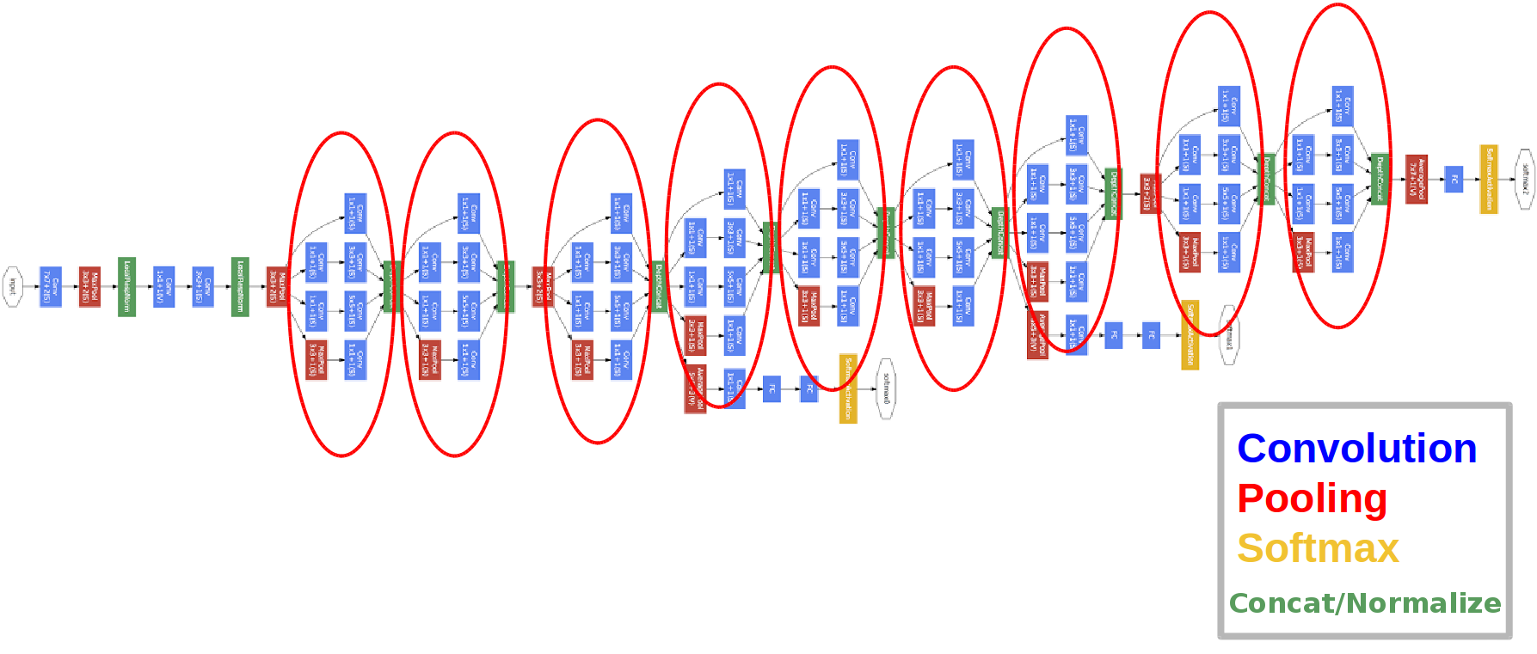
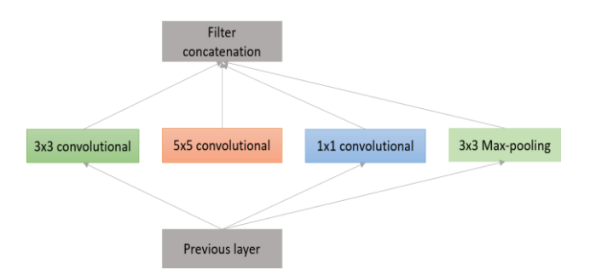
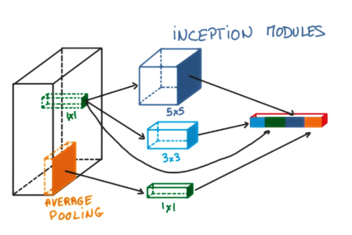
History of Neural Networks
GoogLeNet (2014)
Notes:
구글에서 깊은 신경 네트워크의 계산 부담을 줄이기 위한 GoogLeNet의 구조 고안.
세로 방향으로 깊을 뿐만 아니라 가로방향도 깊음.
2014 이미지넷 챌린지 우승
(2등은 ResNet)
가로 방향의 폭, 동그라미 친 부분 인셉션 구조.
인셉션의 bottleneck 레이어는 각 레이어에서 기능의 수와 작업을 줄여서 추론 시간을 낮게 유지할 수 있음.
즉 1X1 크기 필터는 파라미터 제거와 고속 처리에 기여.
Convoltuion 모듈에 데이터를 전달하기 전에 피쳐의 수는 4 배 감소
계산 비용이 크게 절감되었으며이 아키텍처의 성공으로 이어짐.

Slide 15
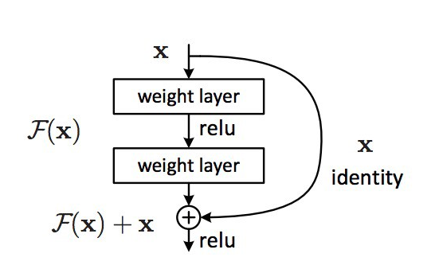
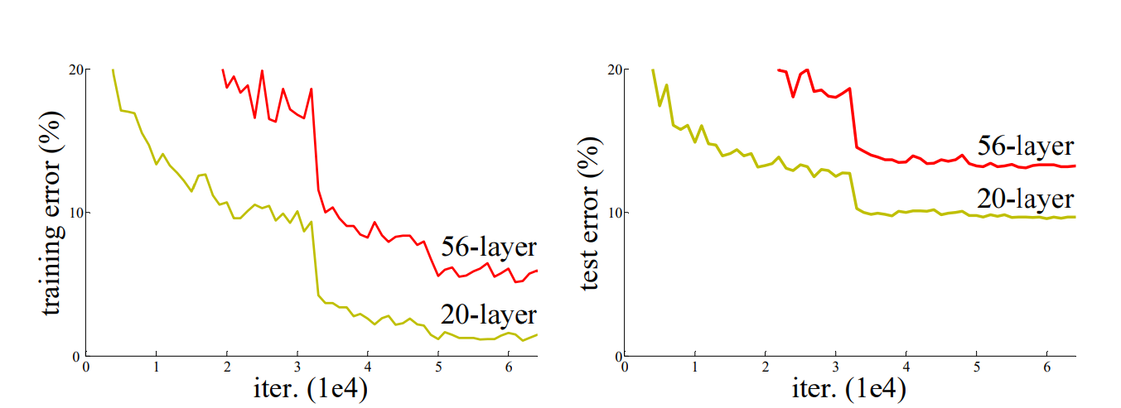
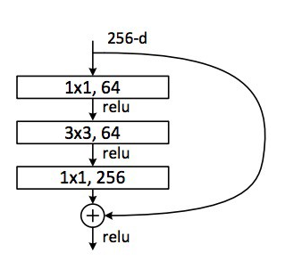
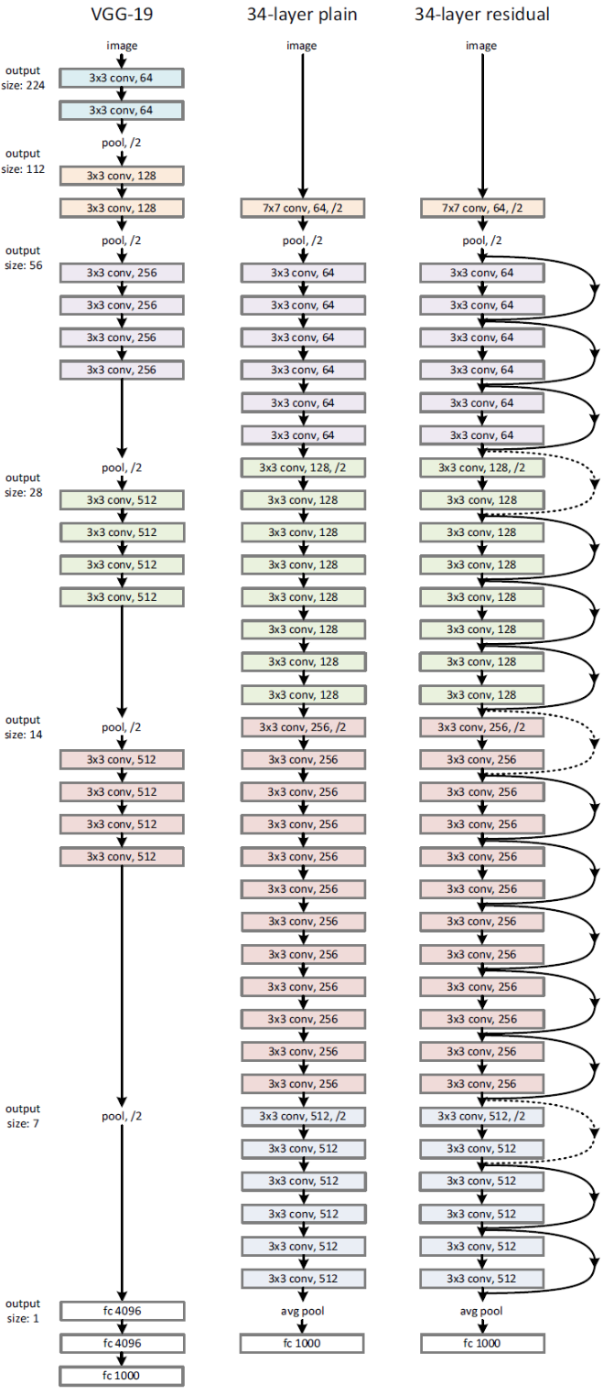
History of Neural Networks
ResNet (2015)
Notes:
http://funmv2013.blogspot.com/2016/09/resnet.html
마이크로 소프트에서 만듬
Skip connection 도입
층이 지나치게 깊으면 잘 학습되지 않고 성능 하락 문제 발생
입력데이터를 conv layer 뛰어 넘어 출력에 바로 더하는 구조.
10년의 연구결과는 DNN 깊이의 증가에 따라 오차률이 점차 개선됨 관찰
그러나 깊이를 단순히 증가만 시키니 학습 오차가 오히려 더 증가.
깊이의 한계가 깨진 것은 ILSVRC'2015에서
DNN 깊이 증가의 혁신이 일어나는데 ResNet이 주인공
22개의 층을 가진 GoogLe넷에 비해 획기적으로 증가된 152개의 층을 가지고 있음
입력데이터를 출력에 바로더하는 indentity mapping 덕분.
Skip connectio이라고도 부름.

Slide 16
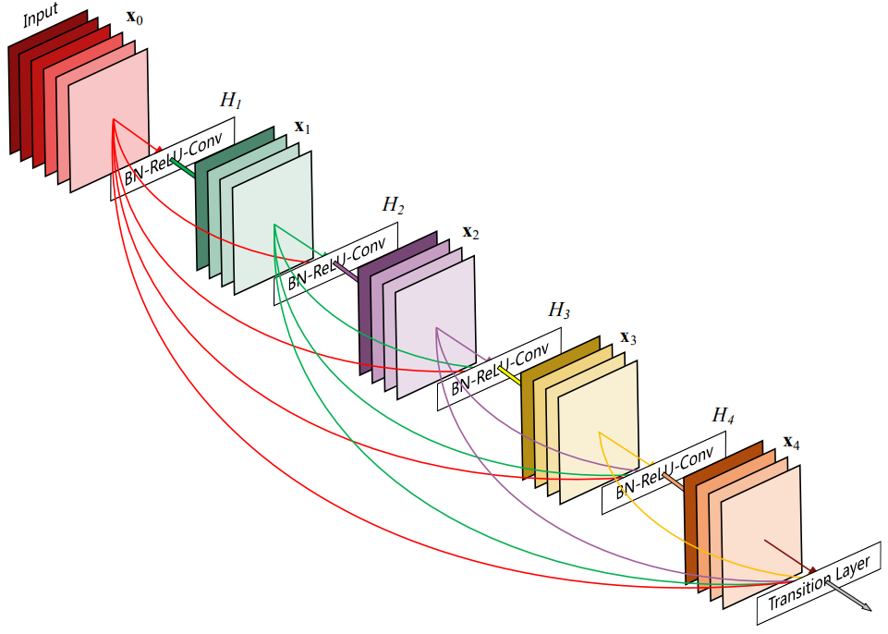
History of Neural Networks
DenseNet (2016)

Slide 17
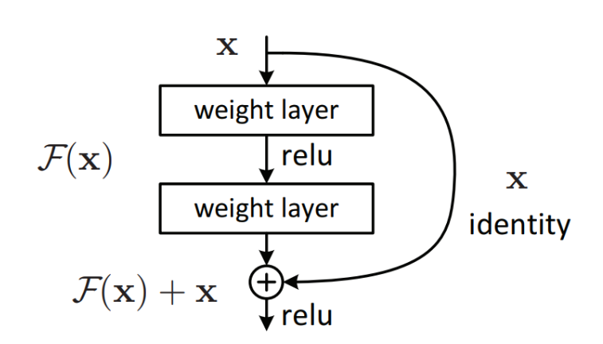
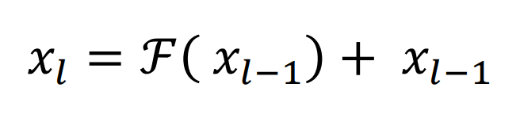
ResNet
2015 ILSVRC 1st ranked / error – 3.6%
Human error – 5 ~10 %
Vanishing gradient problem
Residual block
Notes:
https://datascienceschool.net/view-notebook/958022040c544257aa7ba88643d6c032/

Slide 18
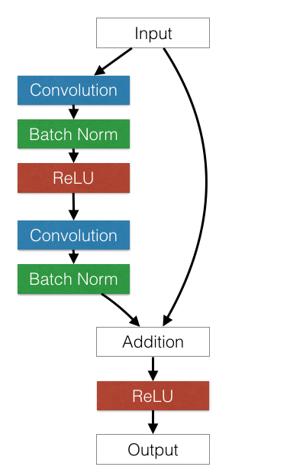
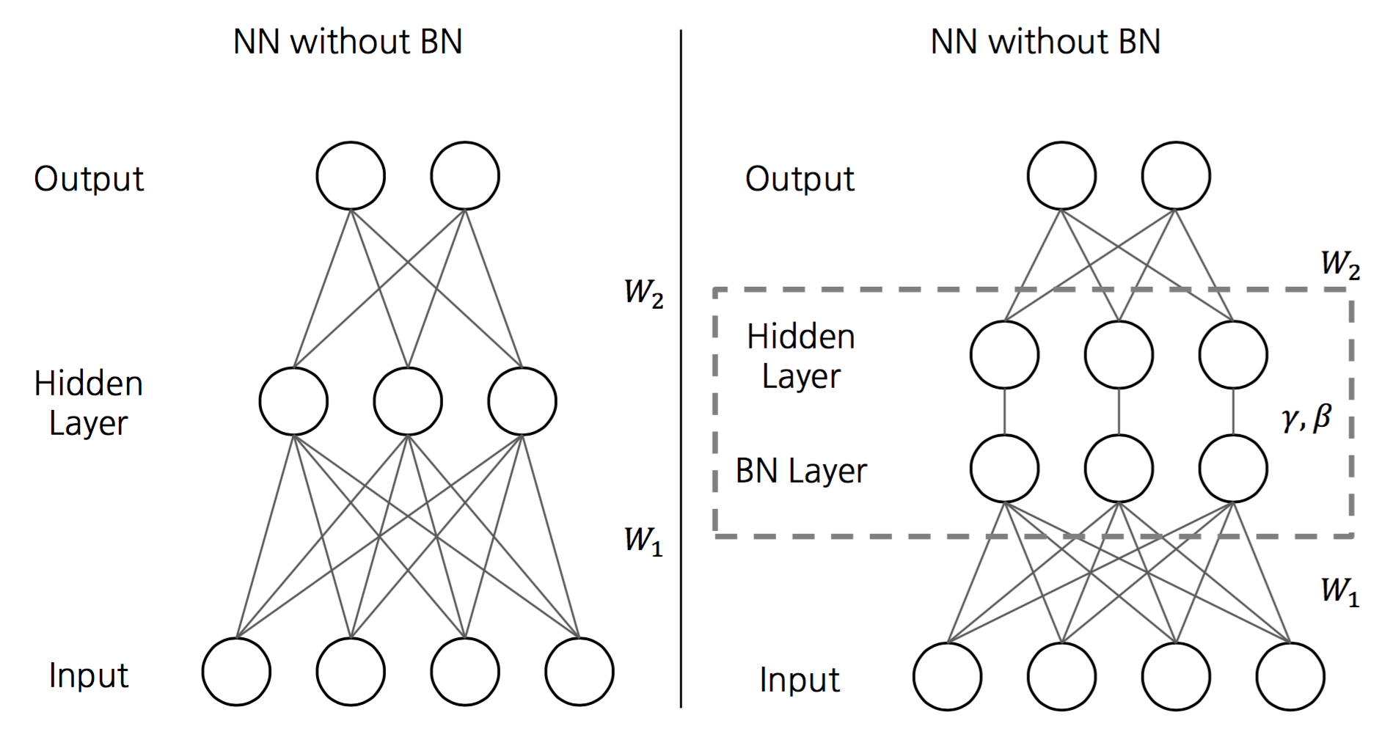
ResNet
Batch Normalization

Slide 19
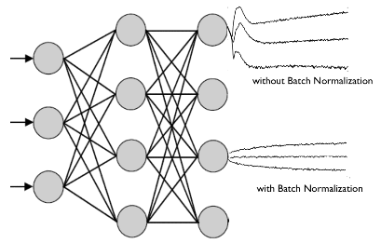
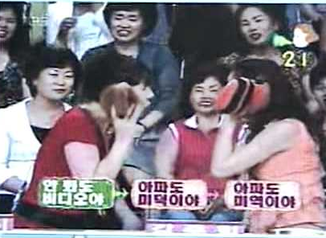
ResNet
Batch Normalization
Notes:
Internal Covariate Shift
최근 딥러닝에는 대부분 GPU가 사용이 되고 있으며, GPU를 효율적으로 사용할 수 있도록 보통은 32~256 크기를 갖는 mini-batch SGD(stochastic gradient descent) 방법을 많이 사용
SGD 방식이 효율적이기는 하지만, 효과를 거두려면 hyper-parameter의 설정에 신경을 많이 써줘야 하며,
특히 초기값과 학습 진도율(learning rate)은 매우 중요한 요소
학습 시 현재 layer의 입력은 모든 이전 layer의 파라미터의 변화에 영향을 받게 되며, 망이 깊어짐에 따라 이전 layer에서의 작은 파라미터 변화가 증폭되어 뒷단에 큰 영향
이처럼, 학습하는 도중에 이전 layer의 파라미터 변화로 인해 현재 layer의 입력의 분포가 바뀌는 현상을 “Covariate Shift”
이것은 예전 TV 오락 프로에서 귀마개를 하고 상대방의 입 모양을 보고 무슨 말인지 알아내는 게임과 비슷하다.

Slide 20
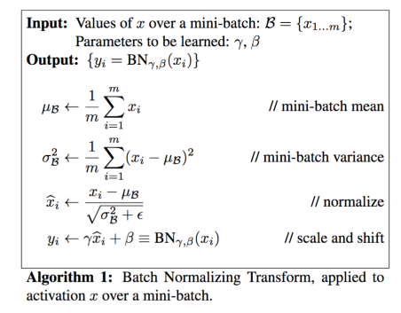
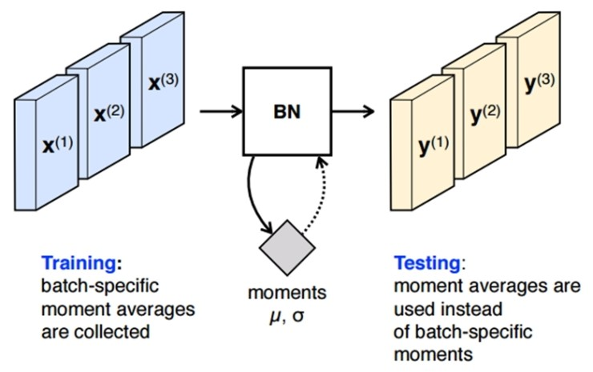
ResNet
Batch Normalization
Notes:
Covariate Shift를 줄이는 방법
Internal Covariate Shift를 줄이는 대표적인 방법 중 하나는 각 layer로 들어가는 입력을 whitening 시키는 것
여기서 whitening을 시킨다는 의미는 입력을 평균 0, 분산 1로 바꿔준다는 것
BN은 평균과 분산을 조정하는 과정이 별도의 process로 있는 것이 아니라, 신경망 안에 포함이 되어 training 시에 평균과 분산을 조정하는 과정 역시 같이 조절이 된다는 점이 단순 whitening과 구별되는 차이점
BN은 테스트 시와 학습시에 적용하는 방법이 좀 다르다.
학습 시에 각 mini-batch 마다 γ와 β를 구하고 그 값을 저장
Test 시에는 학습 시 mini-batch마다 구했던 γ와 β의 평균을 사용한다는 점이 다르며, 아래 그림처럼 표현이 가능하다.

